Slide 1
ข้อใดไม่ใช่สมบัติของแก๊ส
Quiz
Gas
โมเลกุลอยู่ห่างกัน
ความหนาแน่นน้อย
มีรูปร่างไม่แน่นอน
มีปริมาตรที่แน่นอน
โมเลกุลมีการเคลื่อนที่อย่างไม่เป็นระเบียบ

Slide 2
จากความสัมพันธ์ดังในกราฟด้านล่าง ข้อใดถูก
y = x+k
y = k/x
y = kx
y = -kx
y = kx²
y
x

Slide 3
จากสูตร pv=nRT ค่า R ที่ใช้ควรมีค่าเท่าใด
0.082 mol m s⁻¹
0.082 L atm mol⁻¹ K⁻¹
8.314 J K⁻¹ mol⁻¹
8.314 N m
1.987 cal K⁻¹ mol⁻¹

Slide 4
แก๊ส H₂ 2 โมล ที่ 760 torr และ 500 K มีปริมาตรเท่าใด
V = (2x0.082x500)/1 L
V = (2x0.082x500)/760 L
V = 2x8.3x500x1 L
V = 2x0.082x500x760 L
ไม่มีคำตอบ

Slide 5
แก๊ส H₂ 1 โมล ที่ 1 atm และ 1000 K มีปริมาตรเท่าใด
1000 L
1000 atm
82 L
82 atm
8.314 L

Slide 6
แก๊ส N₂ 2 L ที่ 500 K จะมีปริมาตรกี่ลิตรที่ 1000 K ที่ความดันเดิม
1 L
4 L
250 L
500 L
ข้อมูลไม่เพียงพอ

Slide 7
แก๊สผสม 5 atm มี X_{A}=0.7, X_{B}=0.3 แก๊ส B มีความดันเท่าใด
3.5 atm
1.5 atm
1.0 atm
5 atm
ไม่มีคำตอบ

Slide 8
เปรียบเทียบระหว่าง N₂ และ O₂ ที่อุณหภูมิเดียวกัน ข้อใดผิด
O₂ มี MW มากกว่า
O₂ มีความเร็วเฉลี่ยต่ำกว่า
O₂ แพร่ได้ช้ากว่า
O₂ มีพลังงานจลน์เฉลี่ยต่ำกว่า
ไม่มีข้อใดผิด

Slide 9
ข้อใดผิดเกี่ยวกับทฤษฎีจลน์โมเลกุลของแก๊ส
โมเลกุลของแก๊สไม่มีแรงดึงดูดต่อกัน
โมเลกุลเคลื่อนที่เป็นเส้นตรง
โมเลกุลไม่ชนกันเอง
ค่าพลังงานจลน์แปรผันตรงกับอุณหภูมิ
ที่อุณหภูมิเดียวกัน แก๊สทุกชนิดมีความเร็วเฉลี่ยเท่ากัน

Slide 10
ข้อใดไม่ถูกต้องเกี่ยวกับแก๊สจริง
ปริมาตรของเนื้อแก๊สไม่เป็นศูนย์
โมเลกุลมีแรงดึงดูดระหว่างกัน
PV/RT = 1 (เมื่อ n=1)
จะมีความดันจะต่ำกว่าแก๊สอุดมคติ
จะเหมือนแก๊สอุดมคติเมื่อ P ต่ำ T สูง

Slide 11
ข้อใดไม่ใช่สมบัติของของเหลว
Quiz
Liquid
โมเลกุลอยู่ชิดกัน
มีรูปร่างไม่แน่นอน
มีปริมาตรไม่แน่นอน
มีสมบัติไอโซโทรปิก
ไหลและแพร่ได้

Slide 12
ข้อใดผิดเกี่ยวกับความหนืดของของเหลว
คืองานที่ใช้เพื่อขยายพื้นที่ผิวของของเหลว
แรงดึงดูดมาก ความหนืดมาก
มวลโมเลกุลมาก ความหนืดมาก
อุณหภูมิสูง ความหนืดต่ำ
ความหนืดสูง จะไหลได้ยาก

Slide 13
ข้อใดผิดเกี่ยวกับความตึงผิวของของเหลว
คืองานที่ใช้เพื่อขยายพื้นที่ผิวของของเหลว
แรงดึงดูดมาก ความตึงผิวมาก
โมเลกุลที่ผิวหน้าจะถูกดึงเพื่อให้พื้นที่ผิวลดลง
อุณหภูมิสูง ความตึงผิวมาก
ความตึงผิวสูง จะรวมตัวเป็นเม็ดได้ดี

Slide 14
ข้อใดผิดเกี่ยวกับการระเหย
คือการเปลี่ยนสถานะจากของเหลวเป็นแก๊ส
เกิดเฉพาะที่ผิวหน้าของของเหลว
พื้นที่ผิวมาก ระเหยง่าย
แรงดึงดูดมาก ระเหยง่าย
อุณหภูมิสูง ระเหยง่าย

Slide 15
ข้อใดผิดเกี่ยวกับความดันไอ
แรงดึงดูดสูง ความดันไอสูง
เกิดเมื่ออยู่ในภาชนะปิด
เกิดเมื่ออัตราควบแน่น=อัตราระเหย
อุณหภูมิสูง ความดันไอสูง
โมเลกุลใหญ่ ความดันไอต่ำ

Slide 16
เปรียบเทียบของเหลว 2 ชนิดคือ H₂O และ CCl₄ ข้อใดผิด
H₂O มีแรงดึงดูดระหว่างโมเลกุลมากกว่า
H₂O มีความดันไอมากกว่า
H₂O มีแรงตึงผิวมากกว่า
H₂O ระเหยได้ยากกว่า
H₂O มีขนาดโมเลกุลเล็กกว่า

Slide 17
ข้อใดไม่ถูกต้องเกี่ยวกับการเดือด
จุดเดือดปกติ พิจารณาที่ความดัน 1 atm
แรงดึงดูดมาก จุดเดือดต่ำ
ความดันไอสูง จุดเดือดต่ำ
ความดันไอของสารเท่ากับความดันบรรยากาศเหนือของเหลวนั้น
เกิดขึ้นเฉพาะที่ผิวหน้าของของเหลว

Slide 18
สิ่งใดที่ไม่มีผลต่อจุดเดือดของสาร
ความดันของบรรยากาศเหนือของเหลว
แรงดึงดูดระหว่างโมเลกุล
ความดันไอ
น้ำหนักโมเลกุล
ทุกข้อมีผลต่อจุดเดือด

Slide 19
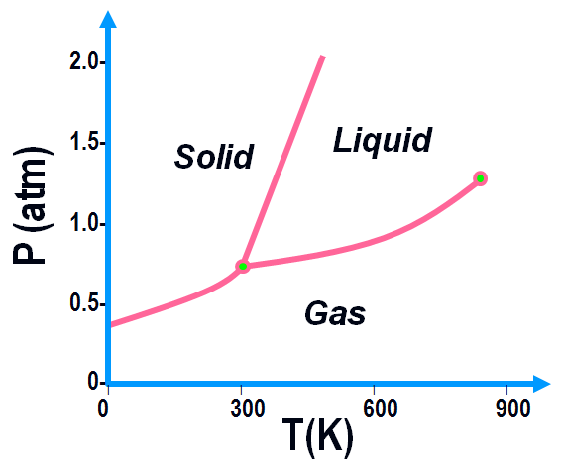
ที่อุณหภูมิ 600 K และ ความดัน 1.0 atm สารมีสถานะใด
ของแข็ง
ของเหลว
แก๊ส
Super fluid
ระบุไม่ได้

Slide 20
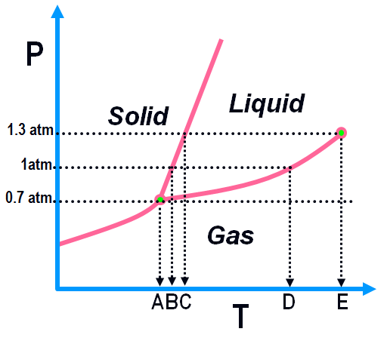
อุณหภูมิจุดเดือดปกติของสารนี้เท่ากับเท่าไร
A
B
C
D
E

Slide 21
ข้อใดไม่ใช่สมบัติของของแข็ง
Quiz
Solid I
แรงระหว่างอนุภาคต่ำ
โมเลกุลอยู่ชิดกัน
มีรูปร่างแน่นอน ไม่ขึ้นกับภาชนะ
มีปริมาตรแน่นอน
ขยายตัว/หดตัวได้เล็กน้อย

Slide 22
ข้อใดไม่ใช่ลักษณะของของแข็งผลึก
ผิวหน้าเรียบ
มีรูปทรงเรขาคณิต
มีสมบัติ Isotropy
มีจุดหลอมเหลวที่เด่นชัด
อนุภาคมีการจัดตัวอย่างเป็นระเบียบ

Slide 23
ข้อใดต่อไปนี้ คือของแข็งผลึกแบบโควาเลนต์
SiO₂
NaCl
H₂O
เหล็ก
แก้ว

Slide 24
ของแข็งที่ไม่นำความร้อน/ไฟฟ้า มีจุดหลอมเหลว 1250-1500 ˚C คือ
ผลึกไอออนิก
ผลึกโควาเลนท์
ผลึกโมเลกุล
ผลึกโลหะ
ของแข็งอสัณฐาน

Slide 25
ข้อใดไม่ถูกต้อง
ระบบโครงผลึกมี 7 แบบ
หน่วยเซลล์คือหน่วยเล็กสุดที่บอกรูปร่างผลึก
FCC เป็นโครงผลึกแบบ ลูกบาศก์
BCC ไม่ใช่โครงผลึกแบบ ลูกบาศก์
แลตทิซคือการจัดเรียงตัวแบบซ้ำในผลึก

Slide 26
ข้อใดผิด เกี่ยวกับผลึกชนิดต่าง ๆ
SC มีอะตอม 1 อะตอม/หน่วยเซลล์
FCC มีอะตอม 2 อะตอม/หน่วยเซลล์
BCC มีอะตอม 2 อะตอม/หน่วยเซลล์
SC FCC และ BCC เป็นผลึกแบบลูกบาศก์
มีข้อผิดมากกว่า 1 ข้อ

Slide 27
พิจารณาผลึกของอะตอม ข้อใดผิด
ผลึก SC มีอะตอมที่มุมทั้ง 8 มุม
ผลึก BCC มีอะตอมที่กลางเซลล์
ผลึก FCC มีอะตอมที่กลางหน้าทั้ง 6 หน้า
ผลึก BCC มีอะตอมที่มุมทั้ง 8 มุม
ผลึก FCC มีอะตอมที่ขอบทั้ง 8 ด้าน

Slide 28
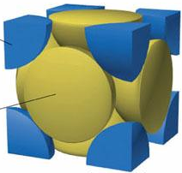
จากรูป เป็นผลึกแบบใด
SC
BCC
FCC
Cubic
ระบุไม่ได้

Slide 29
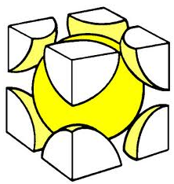
จากรูป มีกี่อะตอมต่อหน่วยเซลล์
1
2
8
9
10

Slide 30
พิจารณาผลึกของอะตอม ข้อใดผิด
ผลึก SC มี 6.02x10²³ UC/mol
ผลึก FCC มี 1.50x10²³ UC/mol
ผลึก FCC มี 6.02x10²³ atom/mol
ผลึก BCC มี 3.01x10²³ UC/mol
ไม่มีข้อใดผิด

Slide 31
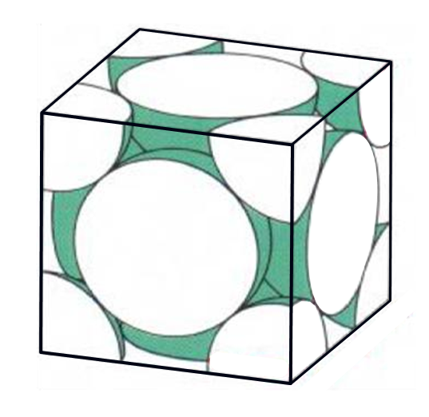
จากรูปด้านล่าง ข้อใดไม่ถูกต้อง
Quiz
Solid II
A = รัศมีของอะตอม
C = ความยาวขอบเซลล์
C = 4A
B = 1/2 C²
ปริมาตร = B³
C
A
B

Slide 32
จากรูป ถ้ารัศมีของอะตอมเท่ากับ 2 ความยาวขอบเซลล์เท่ากับเท่าไร
4
16
32
32
64
C
A
B

Slide 33
สาร A (SC) 1 หน่วยเซลล์ มีปริมาตร X cm³ ข้อใดถูก
รัศมีอะตอม = 2X³ cm³
รัศมีอะตอม = 4X^{1/3} cm³
รัศมีอะตอม = X³ cm
รัศมีอะตอม = X^{1/3} cm
รัศมีอะตอม = 0.5 X^{1/3} cm

Slide 34
สาร B มีผลึกแบบ FCC และ 1 หน่วยเซลล์หนัก X g ข้อใดถูก
MW = XN_{A}
MW = XN_{A}/2
MW = XN_{A}/4
MW = 2X/N_{A}
MW = 4X/N_{A}

Slide 35
สาร C (MW 50 g/mol) มีผลึกแบบ BCC , d=3 g/cm³ ข้อใดถูก
สาร 1 หน่วยเซลล์หนัก 25 g
สาร 1 หน่วยเซลล์หนัก 25 amu
สาร 1 หน่วยเซลล์หนัก 50 amu
สาร 1 หน่วยเซลล์หนัก 100 amu
สาร 1 หน่วยเซลล์หนัก 150 amu

Slide 36
สาร H (MW 50 g/mol) มีผลึกแบบ FCC , d=2 g/cm³ ข้อใดถูก
สาร 1 โมลจะมีปริมาตร 25 g
สาร 1 โมลจะมีปริมาตร 25 ml
สาร 1 โมลจะมีปริมาตร 100 g
สาร 1 โมลจะมีปริมาตร 100 ml
สาร 1 โมลจะมีปริมาตร 200 ml

Slide 37
สาร D (BCC) 1 โมลหนัก 50 g และมีปริมาตร 40 cm³
ความหนาแน่น 200 g/cm³
ความหนาแน่น 100 g/cm³
ความหนาแน่น 1.25 g/cm³
ความหนาแน่น 0.8 g/cm³
ไม่มีข้อใดถูก

Slide 38
สาร E (BCC) 1 โมล หนัก 80 g และมีปริมาตร 55 cm³ ข้อใดถูก
สาร 1 โมลมี N_{A}/2 หน่วยเซลล์
สาร 1 โมลมี N_{A}/4 หน่วยเซลล์
สาร 1 โมลมี N_{A}/80 หน่วยเซลล์
สาร 1 โมลมี 80/N_{A} หน่วยเซลล์
สาร 1 โมลมี N_{A}/55 หน่วยเซลล์

Slide 39
สาร F (BCC) 1 โมล หนัก 80 g และมีปริมาตร 55 cm³ ข้อใดถูก
1 หน่วยเซลล์มีปริมาตร 55/(0.5N_{A}) cm³
1 หน่วยเซลล์มีปริมาตร 55/(2N_{A}) cm³
1 หน่วยเซลล์มีปริมาตร 80/(2N_{A}) cm³
1 หน่วยเซลล์มีปริมาตร 80/N_{A} cm³
1 หน่วยเซลล์มีปริมาตร 55/N_{A} cm³

Slide 40
สาร G (FCC) 1 หน่วยเซลล์ มีปริมาตร X cm³ ข้อใดถูก
สาร 1 โมลมีปริมาตร X/N_{A} cm³
สาร 1 โมลมีปริมาตร 4XN_{A} cm³
สาร 1 โมลมีปริมาตร XN_{A} cm³
สาร 1 โมลมีปริมาตร XN_{A}/2 cm³
สาร 1 โมลมีปริมาตร XN_{A}/4 cm³

Slide 41
ข้อใดผิดเกี่ยวกับช่องเตตระฮีดรัลในผลึกแบบ Closest-packed
Quiz
Solid III
เป็นช่องระหว่างอะตอม 4 อะตอม
มีขนาดเล็กกว่าช่องอื่น
มีจำนวนช่องเป็น 2 เท่าของอะตอม
สามารถบรรจุอนุภาคที่มีขนาดใหญ่ได้
ไม่มีข้อใดผิด

Slide 42
ข้อใดผิดเกี่ยวกับช่องออกตะฮีดรัลในผลึกแบบ Closest-packed
เป็นช่องระหว่างอะตอม 8 อะตอม
มีขนาดใหญ่กว่าช่องอื่น
มีจำนวนช่องเท่ากับจำนวนอะตอม
สามารถบรรจุอนุภาคที่มีขนาดเล็กได้
ไม่มีข้อใดผิด

Slide 43
ผลึกแบบ NaCl โดยแคตไอออนมีขนาดเล็กกว่า ข้อใดผิด
โครงหลักเป็นแบบ FCC
Cl⁻ จะทำหน้าที่เป็นโครงหลัก
Na⁺ อยู่ในช่อง Octahedral
Coordination Number เป็น 8:8
มีไอออนรวม 8 ไอออน/หน่วยเซลล์

Slide 44
ผลึกแบบ CsCl โดยไอออนทั้งสองชนิดมีขนาดใกล้กัน ข้อใดผิด
โครงหลักเป็นแบบ BCC
Cl⁻ จะทำหน้าที่เป็นโครงหลัก
Cs⁺ จะทำหน้าที่เป็นโครงหลัก
Coordination Number เป็น 8:8
มี Cs⁺ รวม 2 ไอออน/หน่วยเซลล์

Slide 45
ผลึก CaF₂ มีแคตไอออนเป็นโครง FCC ข้อใดผิด
Ca²⁺ มีขนาดใหญ่กว่า F⁻
F⁻ อยู่ในช่อง Octahedral
Coordination Number เป็น 8:4
มี Ca²⁺ 4 ไอออน/หน่วยเซลล์
มี F ⁻ 8 ไอออน/หน่วยเซลล์

Slide 46
ผลึก ZnS มีแคตไอออนเป็นโครง FCC ข้อใดผิด
Zn²⁺ เป็นโครงสร้างหลัก
S²⁻ อยู่ในช่อง Tetrahedral
Coordination Number เป็น 4:4
มี Zn²⁺ 4 ไอออน/หน่วยเซลล์
มี S²⁻ 8 ไอออน/หน่วยเซลล์

Slide 47
ผลึกที่มีแนวระนาบของอะตอมบิดไป มีความไม่สมบูรณ์แบบใด
Frenkel defect
Schottky defect
Missing-Pair defect
Edge Dislocation
Screw Dislocation

Slide 48
ผลึกที่มีไอออนบวกและลบ 2 คู่หายไป มีความไม่สมบูรณ์แบบใด
Frenkel defect
Schottky defect
Missing-Pair defect
Edge Dislocation
Screw Dislocation

Slide 49
สารอยู่ที่สภาวะ A หากเพิ่มความดันเป็น 2 เท่าจะอยู่ในสถานะใด
ของแข็ง
ของเหลว
แก๊ส
Critical Point
Triple Point
A

Slide 50
จากแผนผังวัฏภาคด้านล่าง ควรเป็นของสารใด
CO₂
NH₃
H₂O
NO
C₂
Liquid
Solid
Pressure (atm)
A
1 atm
Gas
Temperature
Temperature (°C)

